Slide 1
La Pila o Stack
Programación

Slide 2
LA PILA
La pila (stack) es una estructura ordenada de elementos en la que se pueden insertar o remover elementos por un extremo llamado la cima de la pila (stack top).
El apuntador de pila (stack pointer) señala al elemento de la cima.
La pila puede carecer por completo de elementos, en tal caso se le llama pila vacía. En una pila vacía el apuntador de pila señala a NULL.
Cima de la pila
Apuntador de pila
Una pila

Slide 3
OPERACIONES BÁSICAS
Las operaciones básicas de la pila son:
Apilar (push(s, i)) - inserta un nuevo elemento a la pila.
Desapilar (pop(s)) - remueve el elemento de la cima de la pila.
E
D
D
D
C
C
C
C
i=D
B
B
B
B
A
A
A
A
Pila antes de Push(s, E)
Pila después de Push(s, E)
Pila antes de i ← Pop(s)
Pila después de i ← Pop(s)

Slide 4
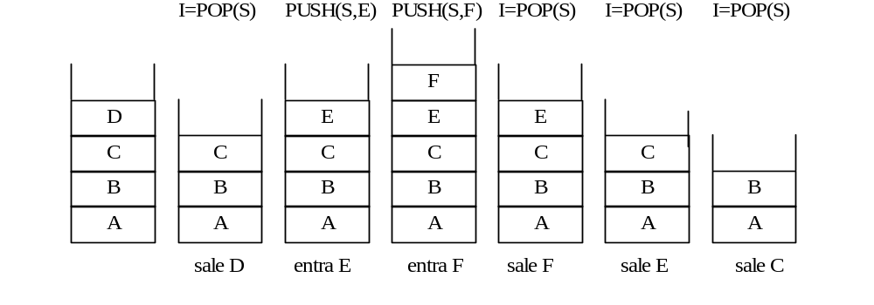
EVOLUCIÓN DE UNA PILA

Slide 5
OTRAS OPERACIONES
La función EMPTY(S) es verdadera si la pila está vacía.
La operación STACKTOP(S), que es equivalente a un POP seguido de un PUSH.
I = POP(S);
PUSH(S,I);
determina el valor del elemento de la cima sin removerlo.

Slide 6
ALGORITMO DE CHEQUEO DE PARÉNTESIS
Algoritmo para checar paréntesis. La expresión se almacena en la cadena S.
1. VALIDO = VERDADERO
2. i = 1
3. CONTADOR = 0
4. MIENTRAS VALIDO AND i <= LONGITUD(S) HACER
5. SI S[i] = '(' ENTONCES
6. CONTADOR = CONTADOR + 1
7. SINO
8. SI S[i] = ')' ENTONCES
9. CONTADOR = CONTADOR - 1
10. SI CONTADOR < 0 ENTONCES
11. VALIDO = FALSO
12. i = i + 1
13. SI CONTADOR <> 0 ENTONCES
14. VALIDO = FALSO

Slide 7
Actividad
Escriba el algoritmo de chequeo de paréntesis en Java.

Slide 8
ALGORITMO DE CHEQUEO DE PARÉNTESIS 2
Algoritmo para checar expresiones con paréntesis bien construidas. Se utiliza una pila P. La cadena se almacena en una variable S.
1. VALIDO = VERDADERO
2. i = 1
3. MIENTRAS VALIDO AND i <= LONGITUD(S)
4. SI (S[i] = '(') OR (S[i] = '[') OR (S[I] = '{') ENTONCES
5. PUSH(P,S[i])
6. SINO
7. SI (S[i] = ')') OR SI (S[i] = ']') OR SI (S[i] = '}') ENTONCES
8. SI EMPTY(P) ENTONCES
9. VALIDO = FALSO
10. SINO
11. C = POP(P)
12. SI NOT((C='(' AND S[i] = ')')OR(C='[' AND S[i] =']')
OR (C='{' AND S[i]= '}')) ENTONCES
13. VALIDO = FALSO
14. i = i + 1
15. SI NOT EMPTY(P) ENTONCES
16. VALIDO = FALSO

Slide 9
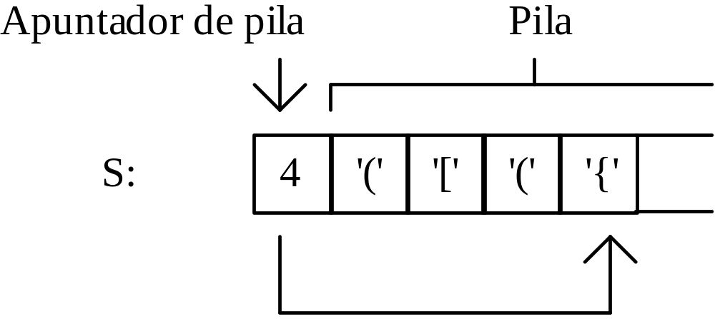
REPRESENTACIÓN
Una pila puede representarse con un registro, uno de los campos es un entero usado como apuntador de pila y el otro campo es un arreglo lineal de elementos de la pila.
S.TOPE = apuntador de pila.
S.ITEM[S.TOPE] = elemento de la cima de la pila

Slide 10
OPERACIONES EMPTY Y POP
NOTA: Se supone una pila de caracteres
Función EMPTY(S:PILA) regresa BOOLEANO
1. SI S.TOPE = 0 ENTONCES
2. REGRESA VERDADERO
3. SINO
4. REGRESA FALSO
Función POP(S:PILA) regresa CARÁCTER
1. X ¬ S.ITEM[S.TOPE]
2. S.TOPE ¬ S.TOPE - 1
3. REGRESA X

Slide 11
OTRA VERSIÓN DE POP
Función POP(S:PILA) regresa CARÁCTER
1. SI EMPTY(S) ENTONCES
2. ERROR (‘bajo flujo, pila vacía’)
3. SINO
4. X = S.ITEM[S.TOPE]
5. S.TOPE = S.TOPE - 1
6. REGRESA X

Slide 12
OPERACIÓN POPANDTEST
SUBRUTINA POPANDTEST(S: PILA; BAJOFLUJO: BOOLEANO; X: CARÁCTER)
1. SI EMPTY(S) ENTONCES
2. BAJOFLUJO = VERDADERO
3. SINO
4. BAJOFLUJO = FALSO
5. X = S.ITEM[S.TOPE]
6. S.TOPE = S.TOPE - 1
7. REGRESA X

Slide 13
OPERACIÓN PUSH
SUBRUTINA PUSH(S:PILA, X:CARACTER)
1. S.TOPE = S.TOPE + 1
2. S.ITEM[S.TOPE] = X
SUBRUTINA PUSH(S:PILA, X:CARACTER)
1. SI S.TOPE = STACKSIZE ENTONCES
2. ERROR (’sobreflujo en la pila’)
3. SINO
4. S.TOPE = S.TOPE + 1
5. S.ITEM[S.TOPE] ¬ X

Slide 14
OPERACIÓN STACKTOP
FUNCION STACKTOP(S:PILA) regresa CARACTER
1. SI EMPTY(S) ENTONCES
2. ERROR (‘pila vacia’)
3. SINO
4. REGRESA S.ITEM[S.TOP]

Slide 15
Implementación de pilas en Java
Primero se incrementa, luego se hace la asignación
public void push(char i){
if(tope+1 < pila.length)
pila[++tope] = i;
}
public char pop(){
if(isEmpty())
return 0;
return pila[tope--];
}
public String toString(){
return new
String(pila,0,tope+1);
}
}
public class PilaChar{
private char pila[];
private int tope;
public PilaChar(int capacidad){
pila = new char[capacidad];
tope = -1;
}
public boolean isEmpty(){
return tope == -1;
}
Primero se obtiene el valor de pila y luego se decrementa.
Convierte a cadena un arreglo de caracteres.

Slide 16
Actividad
Escriba en Java el algoritmo de chequeo de paréntesis de tres tipos utilizando pilas. Escriba un applet que lea una expresión con un TextField e informe si la expresión está correcta.

Slide 17
REPRESENTACIÓN DE EXPRESIONES
Entrefijo - el operador se escribe entre los dos operandos. Es la normalmente utilizada en álgebra.
Prefijo - el operador se escribe antes de los operandos. Se utiliza en algunos lenguajes de programación como LISP.
Posfijo - el operador se escribe después de los operandos. Es utilizada en algunas calculadoras y computadoras.

Slide 18
EJEMPLOS DE EXPRESIONES
entrefijo prefijo posfijo
a+b +ab ab+
(a+b)*c *+abc ab+c*
(a-b)*(c-d) *-ab-cd ab-cd-*
((a+b)*c-(d-e))^(f+g) ^-*+abc-de+fg ab+c*de--fg+^

Slide 19
EJEMPLO DE CONVERSIÓN
Conversión de entrefijo a prefijo
((a+b)*c-(d-e))^(f+g)
((+ab)*c-(-de))^(+fg)
((*(+ab)c)-(-de))^(+fg)
(-(*(+ab)c)(-de))^(+fg)
^(-(*(+ab)c)(-de))(+fg)
^-*+abc-de+fg

Slide 20
EJEMPLO DE CONVERSIÓN 2
Conversión de entrefijo a posfijo
((a+b)*c-(d-e))^(f+g)
((ab+)*c-(de-))^(fg+)
(((ab+)c*)-(de-))^(fg+)
(((ab+)c*)(de-)-) ^(fg+)
((((ab+)c*)(de-)-)(fg+) ^)
ab+c*de--fg+ ^

Slide 21
ALGORITMO DE EVALUACIÓN DE POSFIJO
Algoritmo para evaluar una cadena en posfijo. Se suponen números de un solo dígito. La pila S guarda valores numéricos.
1. MIENTRAS no se lea toda la cadena
2. Leer el siguiente símbolo y almacenarlo en simb
3. SI simb es un operando entonces
4. PUSH(S,SIMB)
5. SINO
6. OP2 = POP(S)
7. OP1 = POP(S)
8. VALOR = resultado de aplicar simb a op2 y op1
9. PUSH(S,VALOR)
10. RESULTADO = POP(S)

Slide 22
FUNCIÓN ES_DÍGITO
FUNCION ES_DIGITO ( C : CARÁCTER ) REGRESA BOOLEANO
1. SI C >= '0' AND C <= '9' ENTONCES
2. REGRESAR VERDADERO
3. SINO
4. REGRESAR FALSO

Slide 23
FUNCIÓN OPER
FUNCION OPER(SIMB : CARACER, OP1, OP2 : REAL ) REGRESA REAL
1. SI SIMB = '+' ENTONCES
2. REGRESA OP1 + OP2
3. SI SIMB = '-' ENTONCES
4. REGRESA OP1 - OP2
5. SI SIMB = '*' ENTONCES
6. REGRESA OP1 * OP2
7. SI SIMB = '/' ENTONCES
8. REGRESA OP1 / OP2
9. SI SIMB = '^' ENTONCES
10. REGRESA OP1 ^ OP2

Slide 24
ALGORITMO DE EVALUACIÓN
1. i = 1
2. MIENTRAS i <= LONGITUD(CAD) HACER
3. SIMB = CAD[i]
4. SI ES_DIGITO(SIMB) ENTONCES
5. PUSH(S, SIMB - 48)
6. SINO
7. OP2 = POP(S)
8. OP1 = POP(S)
9. VALOR = OPER(SIMB, OP2, OP1)
10. PUSH(S,VALOR)
11. i = i + 1
12. RESULTADO = POP(S)

Slide 25
Actividad
Escriba el algoritmo de evaluación de posfijo en Java.

Slide 26
CONVERSIÓN DE ENTREFIJO A POSFIJO
En la expresión a + b * c no puede procesarse el signo + hasta haber procesado el signo * dado que tiene precedencia respecto a +.
La función PRCD acepta dos caracteres y es verdadera si el primer símbolo tiene precedencia respecto al segundo:
PRCD('*',' +') es VERDADERO
PRCD('+','+') es VERDADERO
PRCD('+', '*') es FALSO

Slide 27
ALGORITMO DE CONVERSIÓN
Algoritmo para convertir una cadena en entrefijo en posfijo. S es una pila de operadores.
1. i = 1
2. MIENTRAS i <= LONGITUD(CAD) HACER
3. SIMB ¬ CAD[i]
4. SI ES_OPERANDO(SIMB) ENTONCES
5.agregar a la cadena de posfijo
6. SINO
7.MIENTRAS(NOT EMPTY(S)AND PRCD(STACKTOP(S), SIMB ))HACER
8. SIMBTOPE = POP(S)
9. agregar a la cadena de posfijo
10. PUSH(S,SIMB)
11. i = i + 1
12. MIENTRAS NOT EMPTY(S)
13. SIMBTOPE = POP(S)
14. agregar a la cadena de posfijo

Slide 28
USO DE PARÉNTESIS
Para incluir expresiones con paréntesis basta con definir adecuadamente la función PRCD. La siguiente tabla resume estos valores:
PRCD('(', op) = FALSO para cualquier operador op
PRCD(op, '(') = FALSO para cualquier operador op que no sea ')’
PRCD(op, ')')=VERDADERO para cualquier operador op que no sea ')’
Además hay que asegurar que el símbolo ')' no sea insertado en al pila y que el paréntesis que abra sea descartado. Para esto cambiamos la sentencia PUSH por
SI (EMPTY(S) OR SIMB <> ')') ENTONCES
PUSH(S,SIMB)
SINO
SIMBTOPE = POP(S) [extrae el paréntesis que abre]

Slide 29
ALGORITO DE CONVERSIÓN FINAL
1. i = 1
2. MIENTRAS i <= LONGITUD(CAD)
3. SIMB = CAD[i]
4. SI ES_OPERANDO(SIMB) ENTONCES
5. agregar a la cadena de posfijo
6. SINO
7. SI EMPTY(S) ENTONCES
8. BAJOFLUJO = VERDADERO
9. SINO
10. SIMBTOPE = POP(S)
11. MIENTRAS (NOT BAJOFLUJO AND PRCD(STACKTOP(S),SIMB))
12. agregar a la cadena de posfijo
13. SI EMPTY(S) ENTONCES
14. BAJOFLUJO = VERDADERO
15. SINO
16. SIMBTOPE = POP(S)
17. SI NOT BAJOFLUJO ENTONCES
18. PUSH(S,SIMBTOPE)
19. SI (EMPTY(S) OR SIMB <> ')') ENTONCES
20. PUSH(S,SIMB)
21. SINO
22. SIMBTOPE = POP(S) [extrae el paréntesis que abre]
23. i = i + 1

Slide 30
24. MIENTRAS NOT EMPTY(S)
25. SIMBTOPE = POP(S)
26. agregar a la cadena de posfijo

